Slide 1
Лекция 14
РТУ МИРЭА
Кафедра высшая математика и программирования
Евклидовы пространства.
Алгоритм ортогонализации Грама-Шмидта
Берков Николай Андреевич
13 мая 2023г

Slide 3
Ортогональные и ортонормированные базисы

Slide 6
Алгоритм ортогонализации векторов Грама-Шмидта

Slide 7
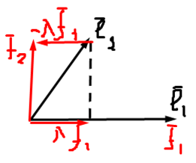

Slide 8
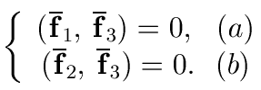

Slide 13
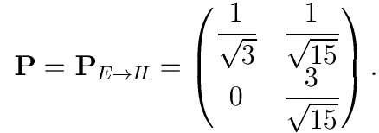

Slide 21
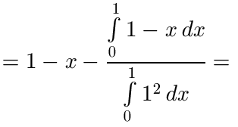
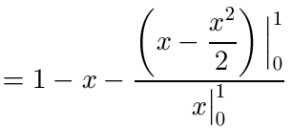

Slide 24
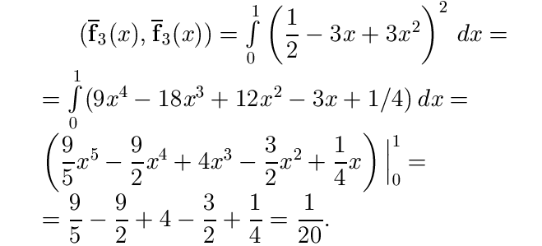
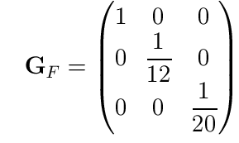

Slide 27
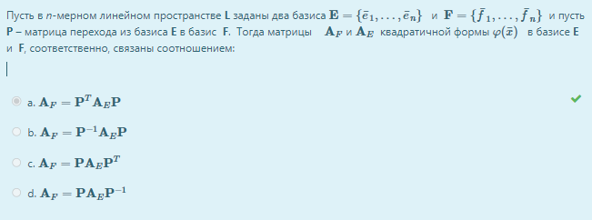

Slide 28
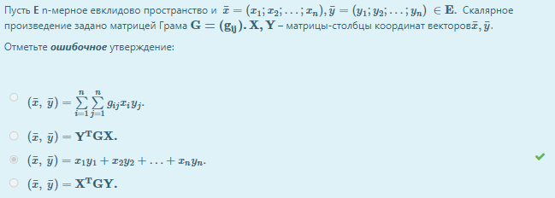

Slide 29
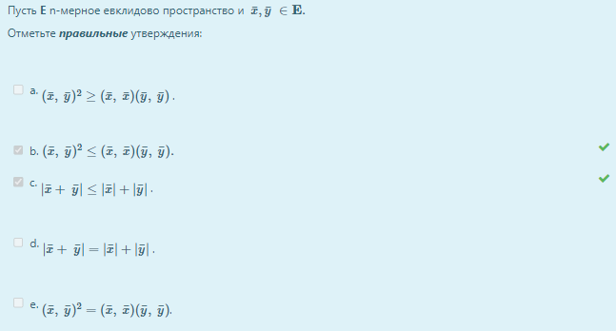

Slide 34
Лекция 14
РТУ МИРЭА
Кафедра высшая математика и программирования
Евклидовы пространства.
Алгоритм ортогонализации Грама-Шмидта
Спасибо за внимание
Берков Николай Андреевич
13 мая2023г

